Slide 1
Тест Сонді. Обрані портрети та їх пояснення.

Slide 2
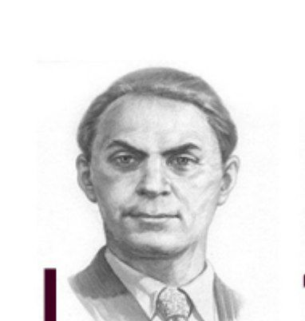
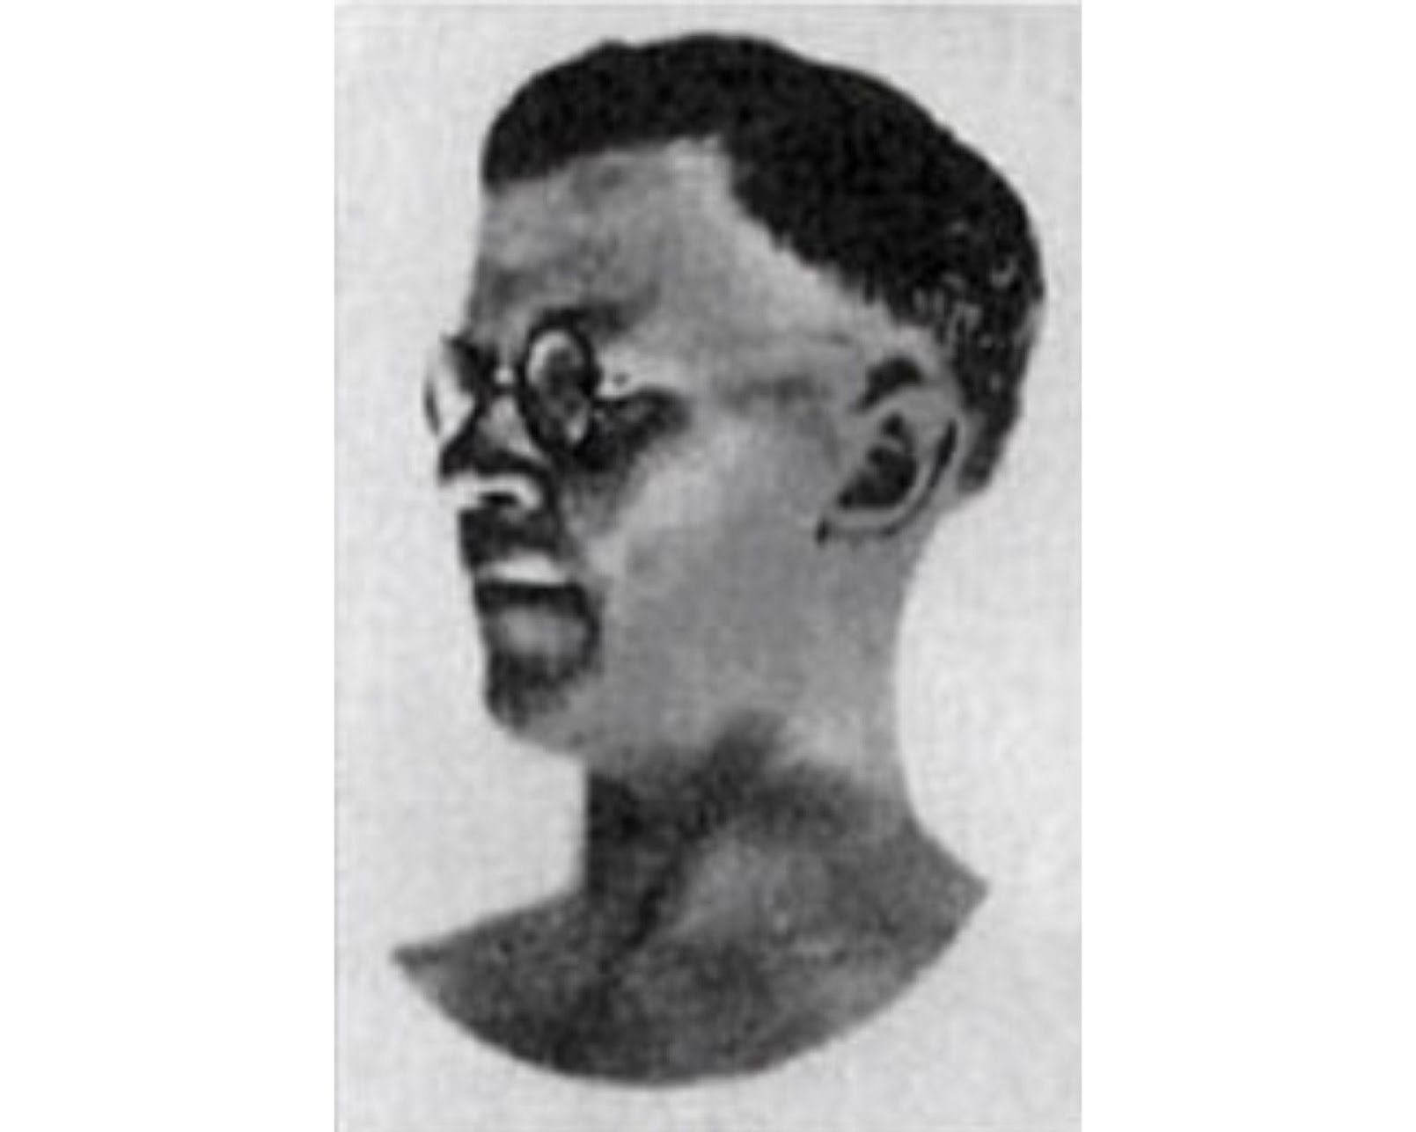
1. Садист
Найімовірніше, у дитинстві ви пригнічували прояви авторитаризму у своїй поведінці, потяг до домінування і погані нахили. Якщо ви вибрали портрет цього вчителя, у своїй підсвідомості ви пригнічуєте образливі та принизливі пориви до оточуючих.
Загалом ви — мирна і невинна людина, завжди готова допомогти іншим. Якщо ви працюєте в офісі, то вашому начальнику важко керувати вами. Коли ви не бажаєте щось робити, то штучно створюєте перешкоди (наприклад, навмисно спізнюєтеся на роботу або ходите, показуючи, що у вас немає настрою). Перед лицем труднощів чи кривдників ви займаєте позицію пасивного опору та ігнорування, які врешті-решт стомлюють джерело ваших проблем.

Slide 3
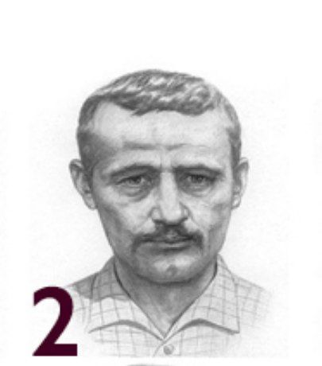
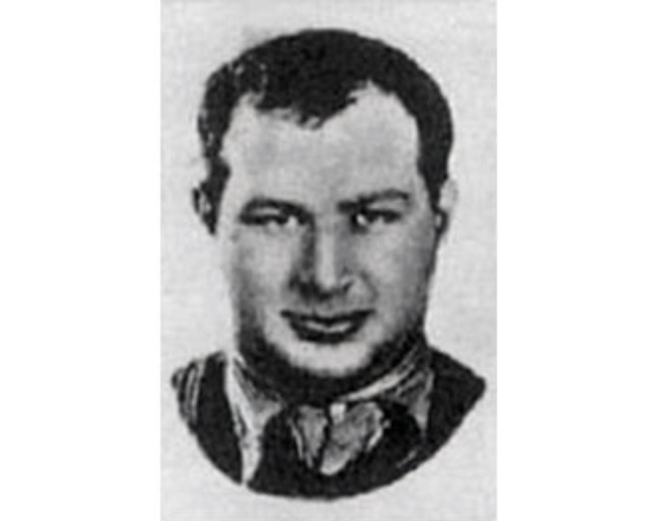
2.Епілептик
Говорячи про розлади особистості, які стосуються розладів мозку (як у випадку з епілепсією), слід зазначити характерні риси цього діагнозу, як то: імпульсивність, дратівливість, раптові викиди гніву та агресії. Якщо цей повний круглоголовий чоловік породжує у вас почуття страху чи огиди, то, швидше за все, у дитинстві ви пригнічували такі прояви почуттів.
Найімовірніше, ви — добра, миролюбна людина. Будучи мирним і доброзичливим, ви справляєте враження відповідальної особистості, здатної до самоконтролю. Ви тверді та стабільні у своїх почуттях і легко налагоджуєте контакт з людьми, ідеями та подіями.

Slide 4
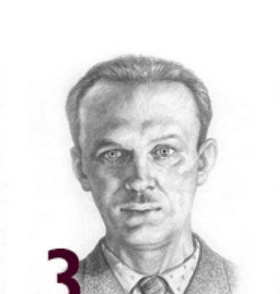
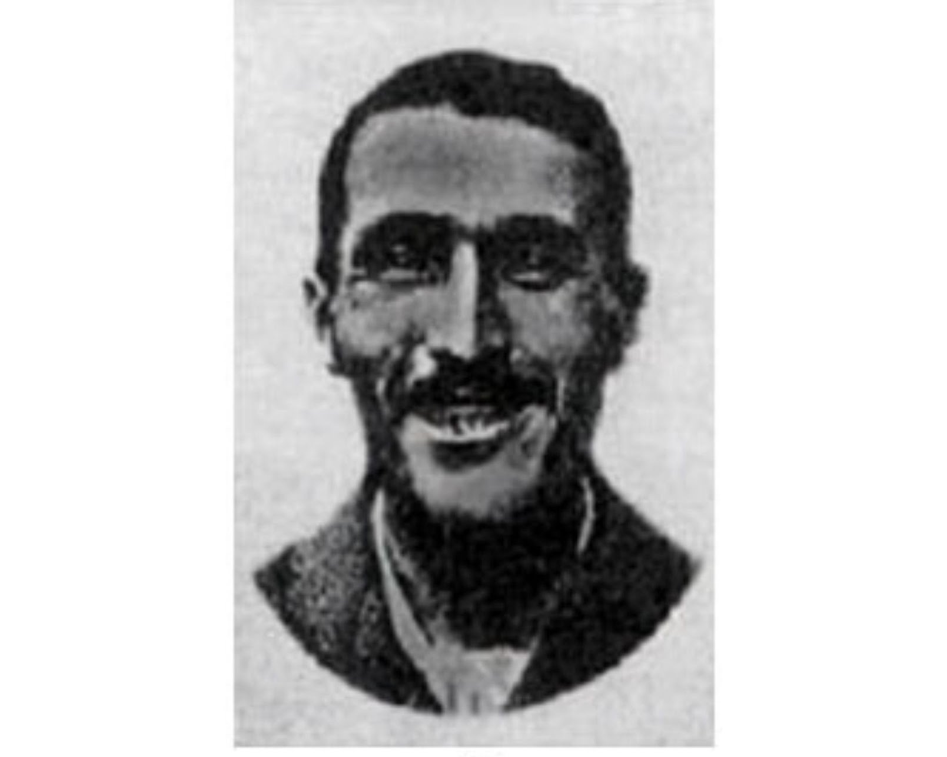
3. Кататонік
Швидше за все, ви маєте неабиякий інтелект. Однак у спробі зберегти почуття реальності, що вислизає від вашого надактивного мозку, ви стаєте слухняним, пригніченим і керованим. Ви глухі до фізичних та емоційних потреб (як своїх, так і чужих) і часто відчуваєте себе відчуженим та втраченим.
Ви за своєю природою — консерватор, який з підозрою ставиться до різноманітних змін та інновацій. Ви недовірлива, боязка людина, яка важко пристосовується до нового. Найсильніший ваш страх – втратити самоконтроль. Ви уразливі, затиснуті і дуже стримані. Ніколи не відхиляєтесь від свого “кодексу поведінки”.

Slide 5
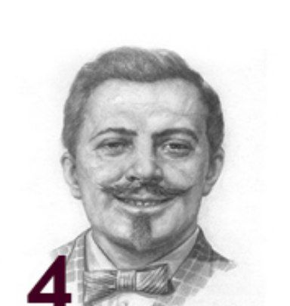
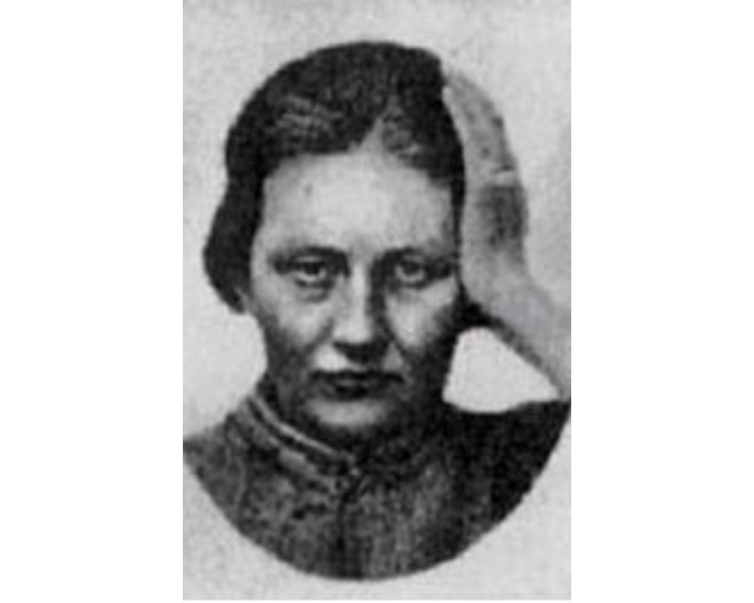
4.Шизофренік
Особистість шизофреніка відрізняється сильною апатією, спотворенням думок та проявом несумісних емоцій. Якщо побачивши цей кам'яний "покерфейс" у вас по шкірі пробігають мурашки, значить, у дитинстві ви пригнічували байдужість по відношенню до інших і боялися абстрагуватися від речей і подій.
Як особистість ви - досить товариська людина. Ви вірите у силу комунікацій, щиро насолоджуєтесь перебуванням серед людей. У той же час ця сама “товариська спілкування” може бути оманлива, а за нею може ховатися потайлива і замкнута людина. Ваші стосунки з людьми часто бувають поверхневими, ніби їм не вистачає справжніх почуттів. А в глибині душі ви відчуваєте, що оточуючі вам зовсім не потрібні, як не потрібна і взаємодія з ними.

Slide 6
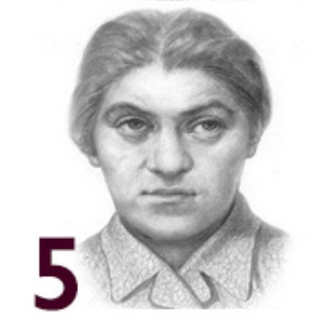
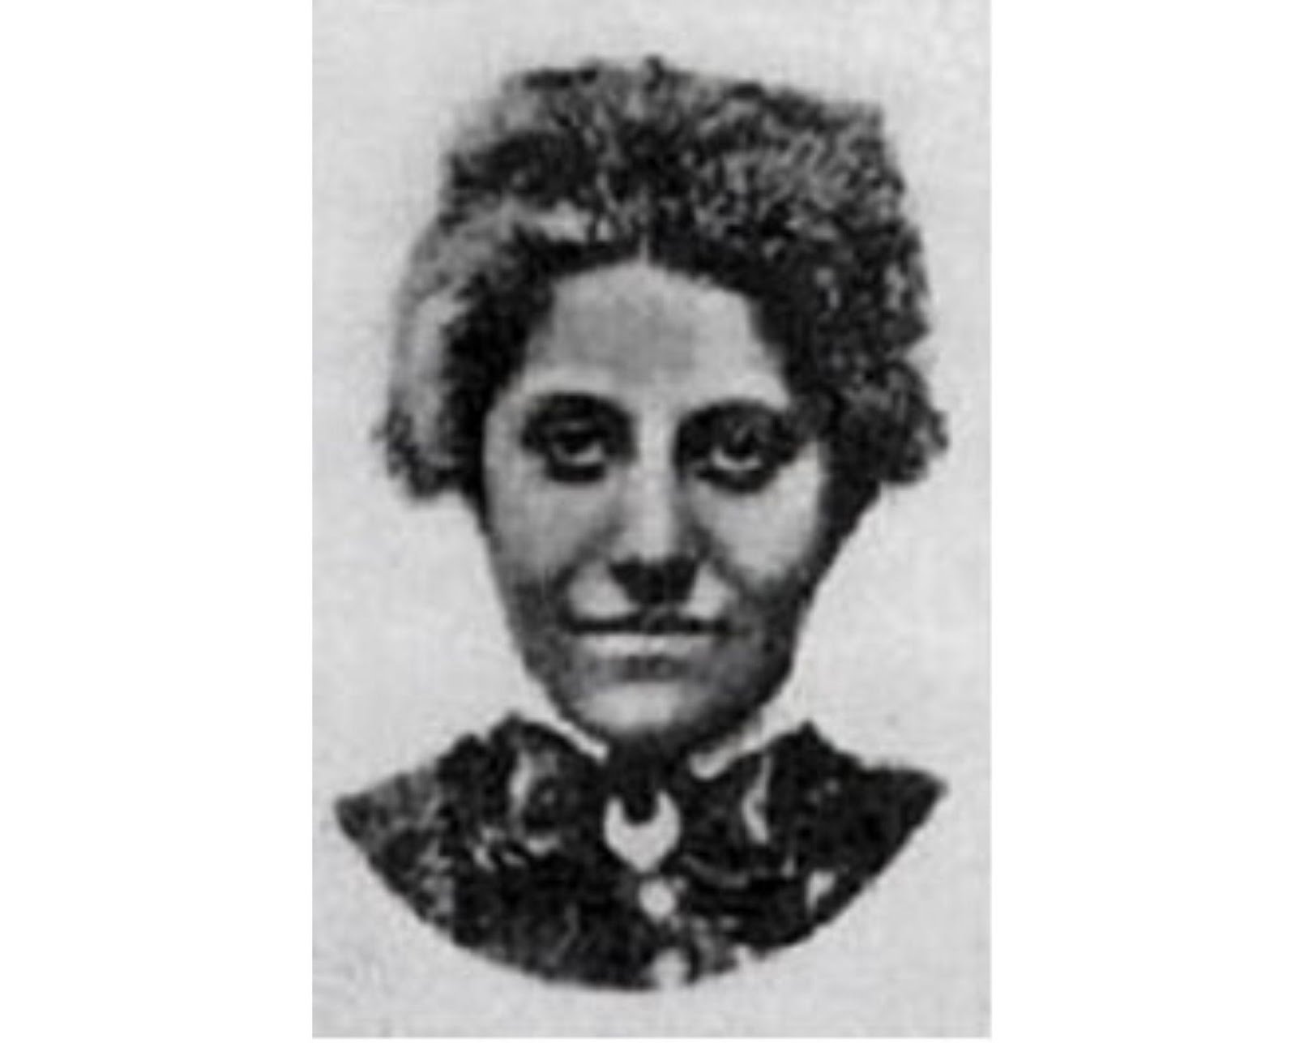
5. Істерик
Істеричні риси – поверховість, емоційна нестабільність, нарцисизм та ексгібіціонізм. Якщо саме ця дивна жінка викликає у вас найсильніший страх і огиду, то, можливо, лише тому, що ви ховаєте в глибині душі невгамовну спрагу привернути до себе увагу і самоствердитися.
Ви створюєте враження людини скромної, з сильною внутрішньою духовністю. Однак насправді за сором'язливою і тихою людиною ховається особистість, яка непереборно бажає причарувати і зачарувати оточуючих. Ви приділяєте своїй поведінці та зовнішності велику увагу, намагаєтеся виглядати елегантно, якщо не сказати "з голочки", доповнюючи образ стильними аксесуарами. Такі люди, як ви, схильні вибирати рідкісні чи незвичайні професії та хобі.

Slide 7
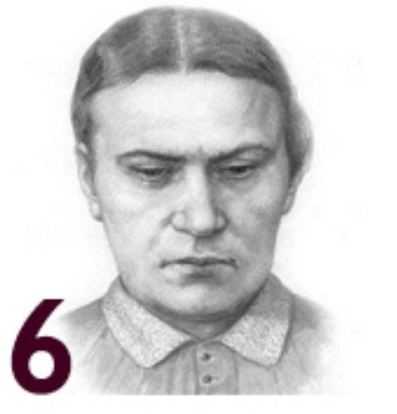
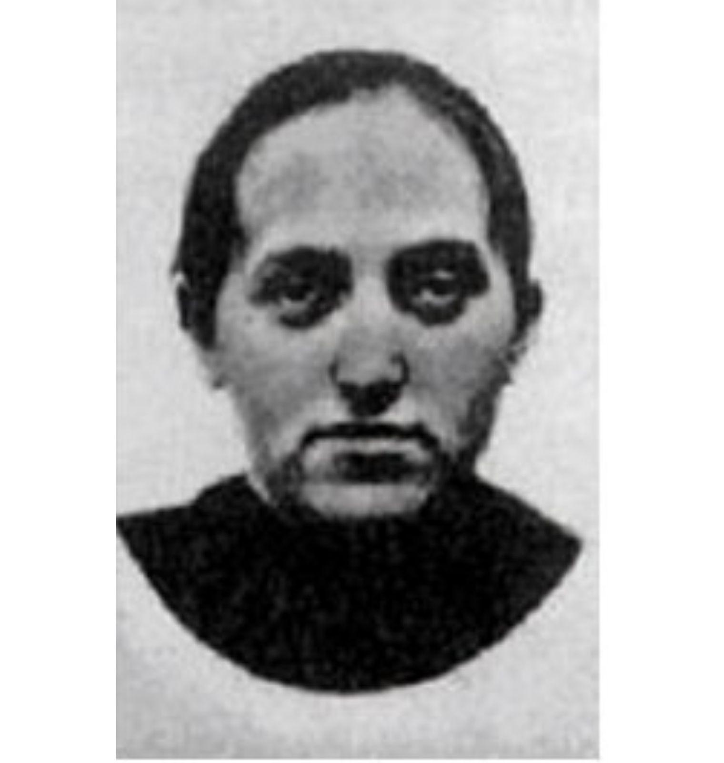
6. Депресивна людина
Низька самооцінка, комплекс неповноцінності та почуття провини – ось головні симптоми депресії. Якщо ваш вибір упав саме на цю людину, швидше за все, у глибині душі ви знаходитесь у депресії і старанно намагаєтеся тримати це під контролем.
Вас цілком можна описати як людину безтурботну і легку на підйом. Ви випромінюєте активність, впевненість у собі та оптимізм. Іноді, правда, у вас прокидається "сумний клоун", і тоді назовні проступає меланхолія. Іноді ви можете бути замкнутим та підозрілим. Те, що ви намагаєтеся "закопати" депресивні пориви, змушує вас брати на себе роль загального психолога і шукати відповіді на чужі питання і проблеми.

Slide 8
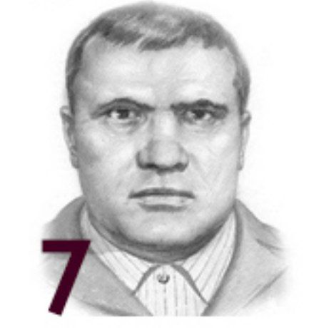
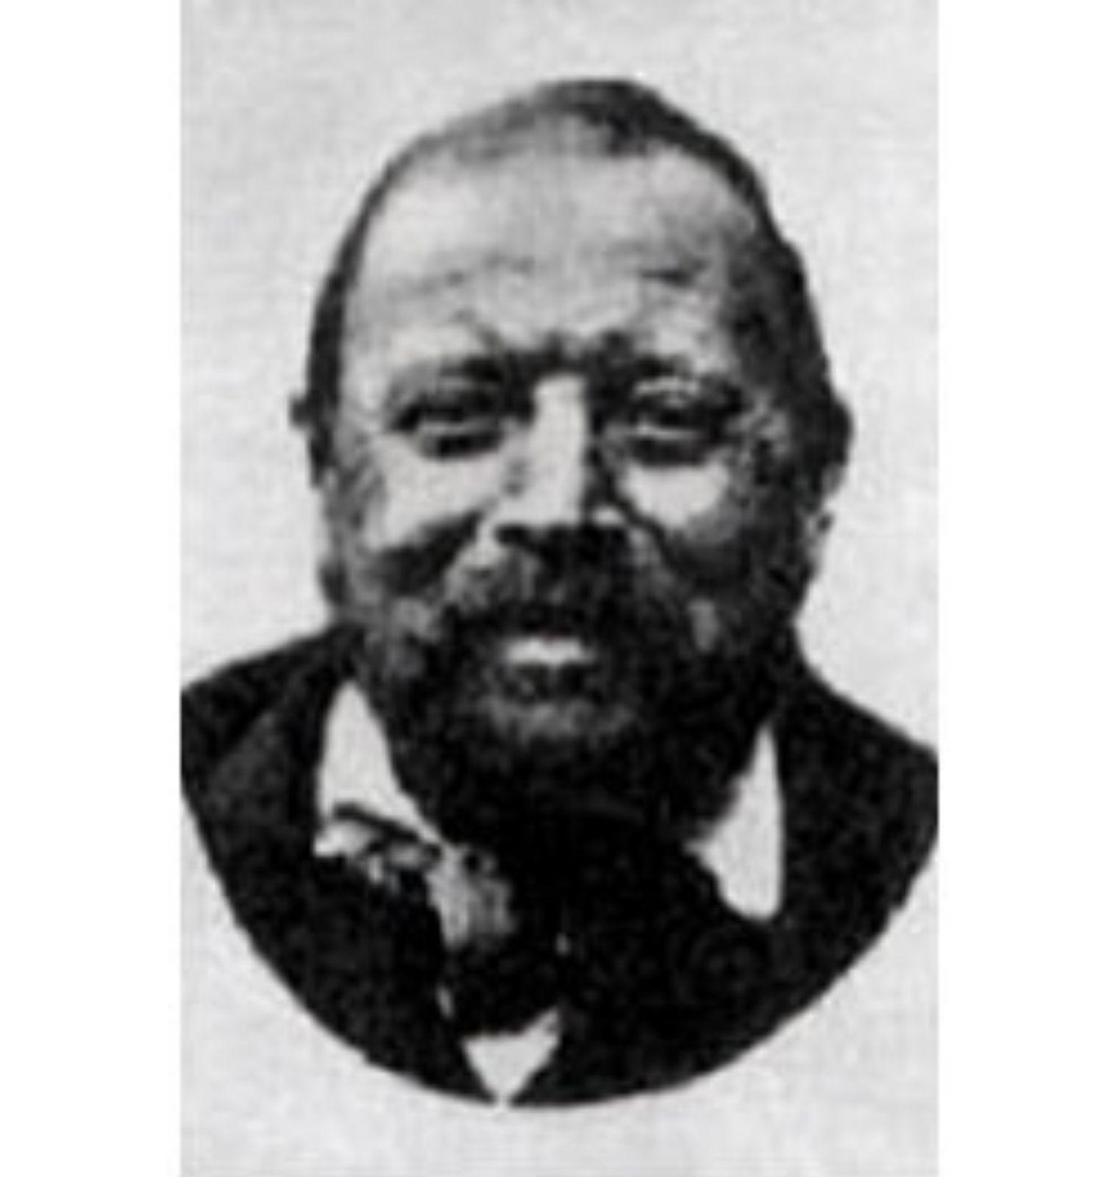
7. Маніяк
Характерні маніакальні риси - надзбудження, переоцінка себе, екстраверсія та схильність пускати на вітер гроші та емоції. Якщо вам здалося дуже огидним саме це обличчя, це означає, що стан захоплення у вас може перерости в екзальтацію, а там уже й до ухилу в містику недалеко.
Ви - людина, яка не любить провокації, шум і гам. У житті ви — взірець розсудливості, витримки та стриманості. Будучи практичним і дбайливим, ви завжди тримаєте власну поведінку під контролем.

Slide 9
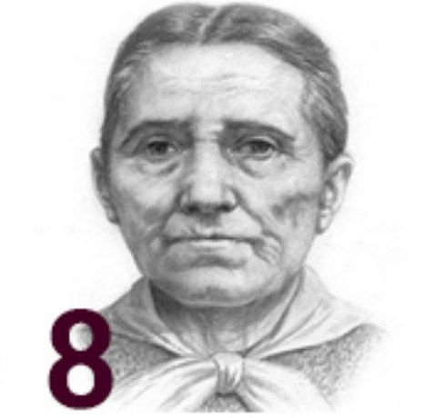
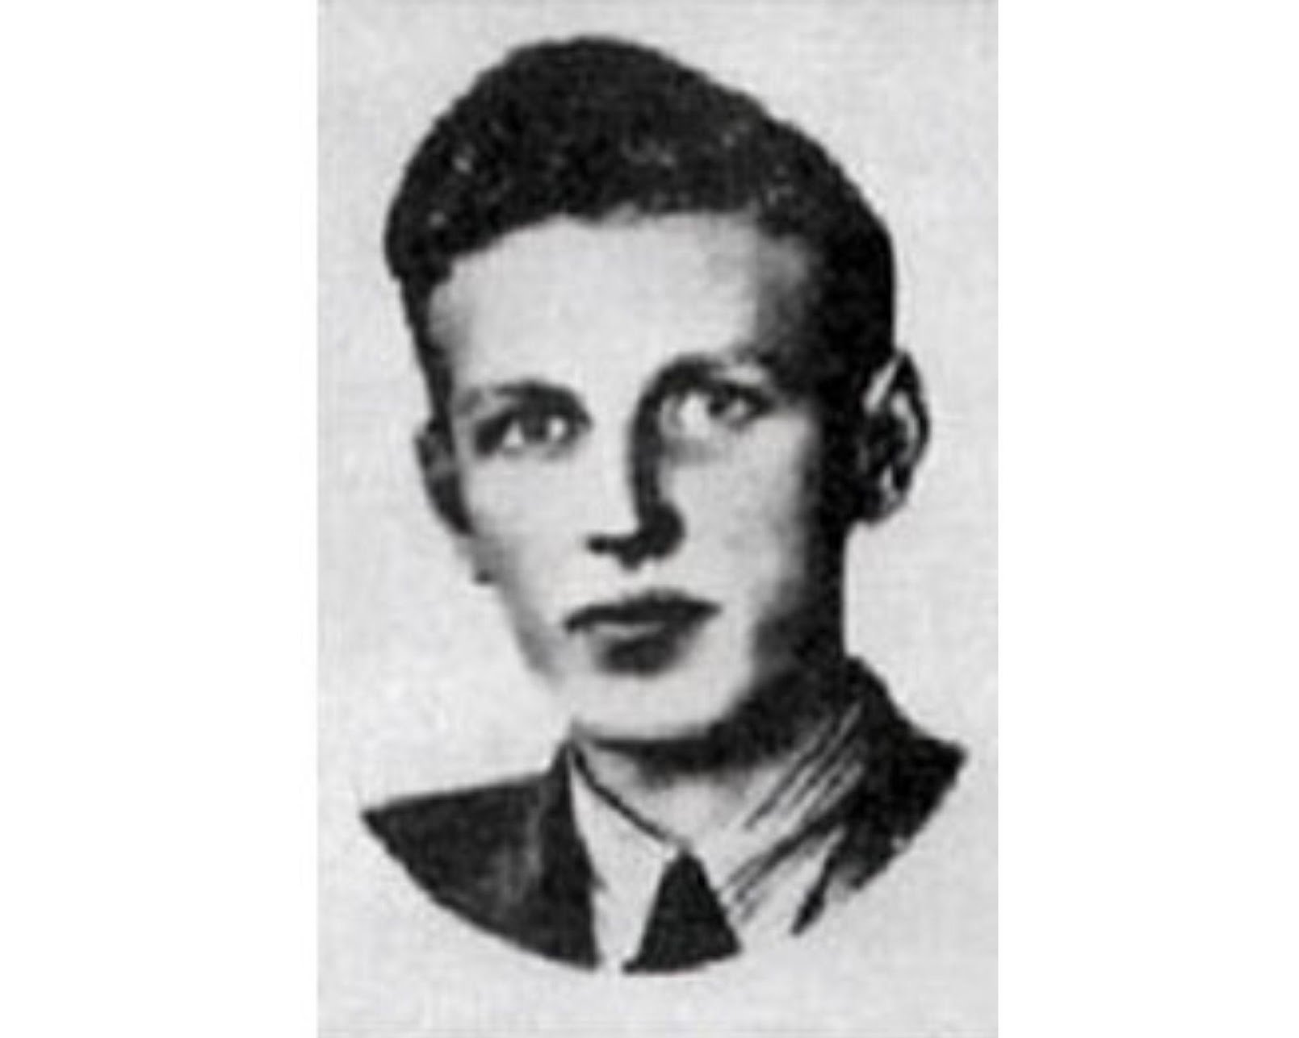
8. Дисоціативний розлад особистості
Це такий психічний стан, при якому в одній людині вживаються як мінімум дві альтернативи, у кожної з яких свій власний погляд на світ і шляхи взаємодії з навколишньою дійсністю. Якщо вас злякала ця жінка, то у дитинстві, мабуть, у вас були проблеми із самовизначенням.
У житті ж ви напевно маєте схильність будь-що чітко і безперечно підтвердити приналежність до певної статі. Таке ось "дівчинка-дівчинка" або "чоловік-чоловік". Чоловіки з цією особливістю нерідко прагнуть завжди і в усьому виглядати мачо, а пані - здаватися втіленням жіночої сексуальності, фліртувати та залучати протилежну стать.

Slide 10
Дякую за перегляд!

